Slide 1
Github作业平台：项目文档

Slide 2
主要内容
1. 注册Github账号
2. 下载Github客户端
3. 使用Github下载课件、提交作业
4. 评分规则
5. 准备工作及信息上报

Slide 3
1. 注册Github账号
注册网址：www.github.com
选择sign up进行注册
记录好自己的注册邮箱与密码

Slide 4
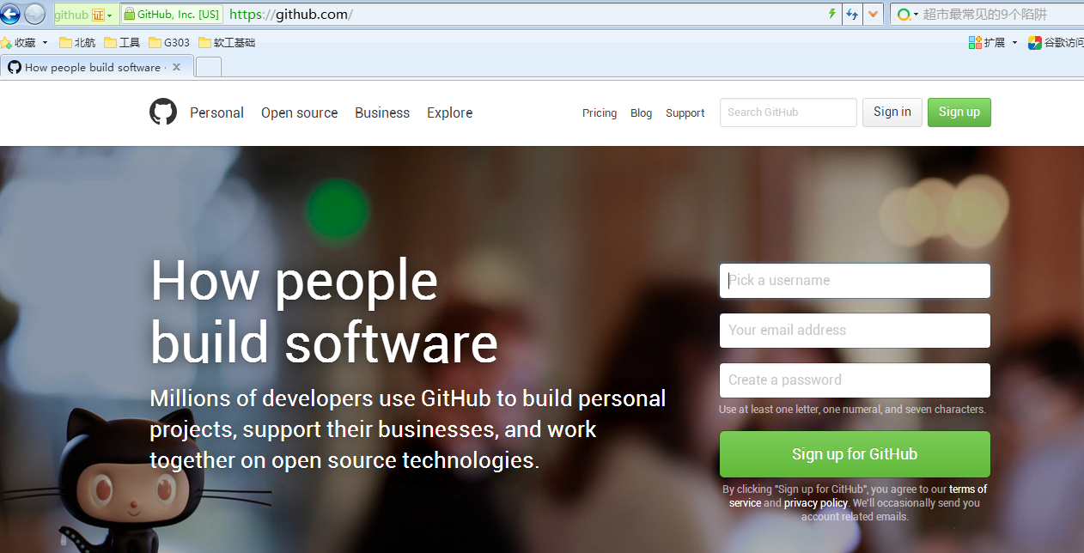

Slide 5
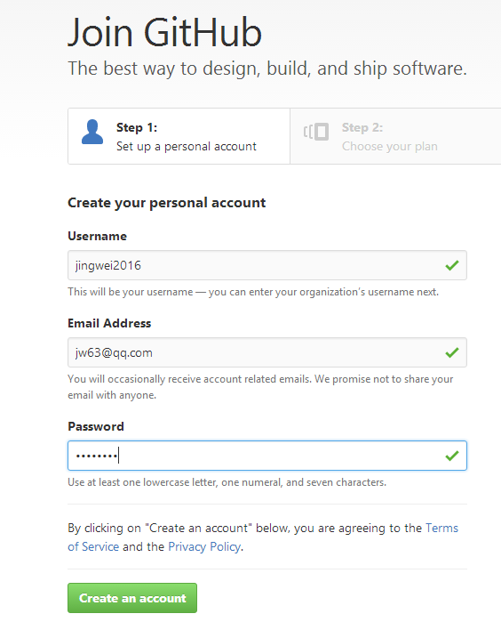

Slide 6
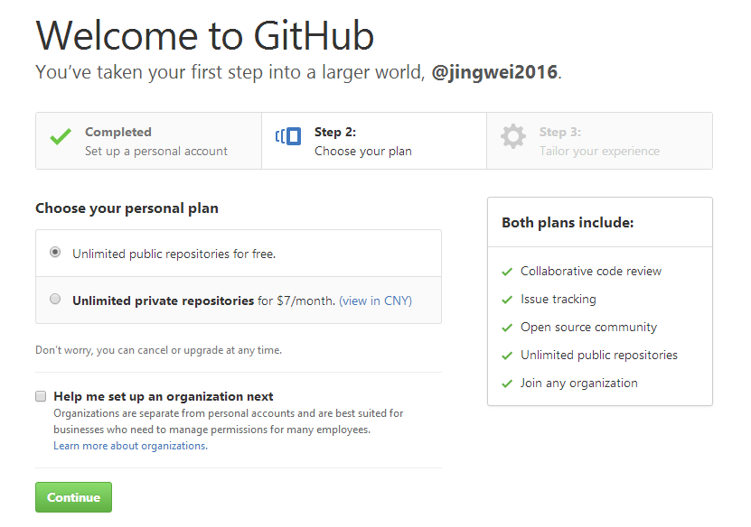

Slide 7
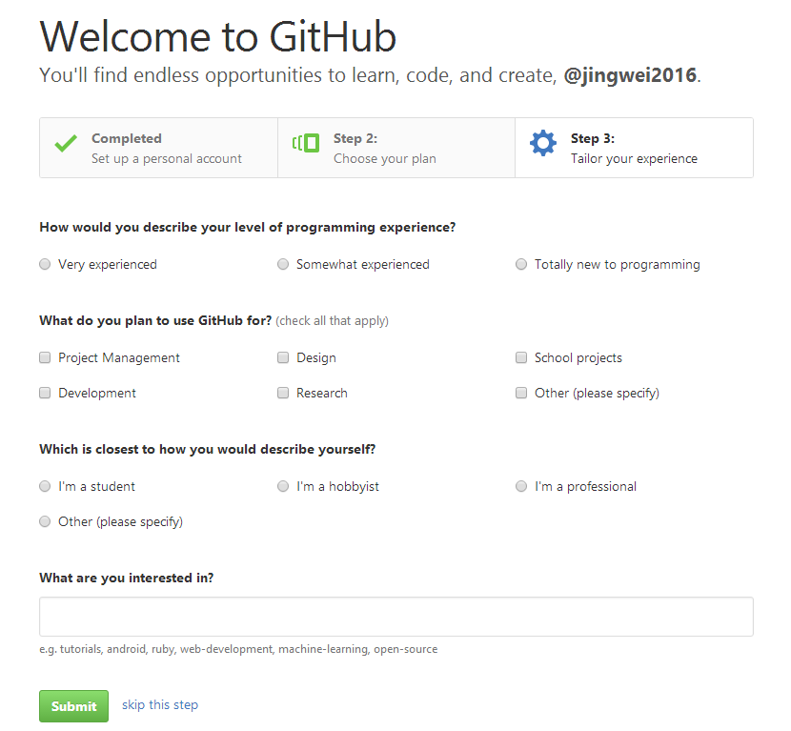

Slide 8
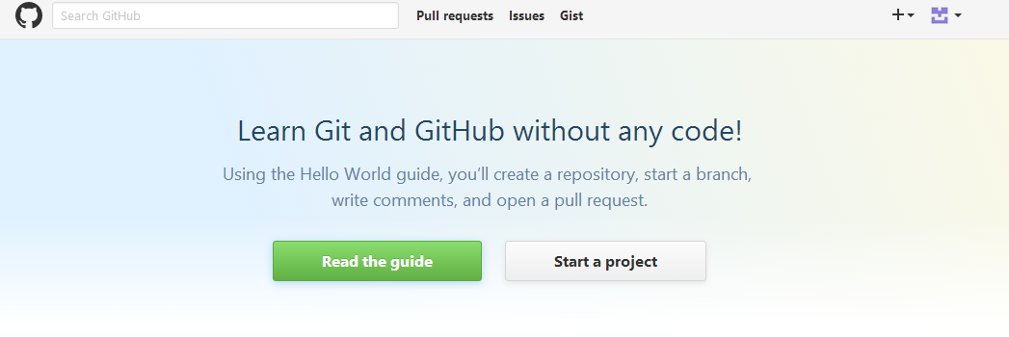

Slide 9
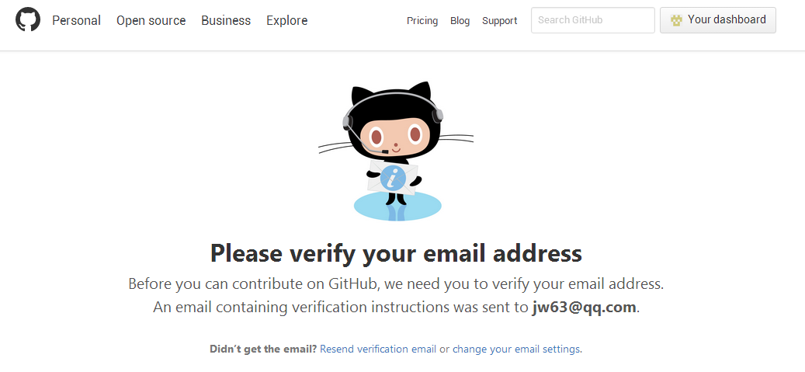
邮件认证

Slide 10
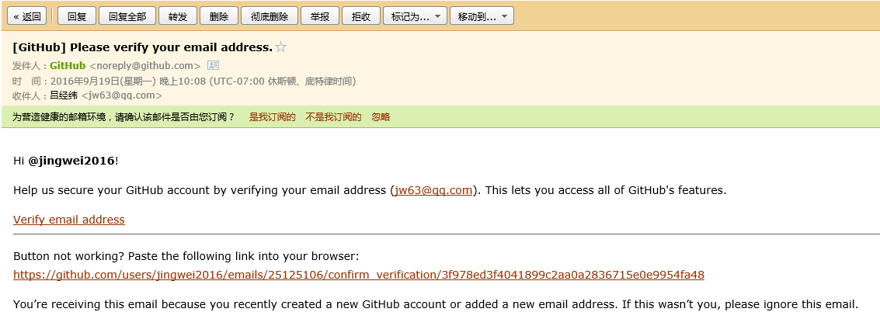


Slide 11
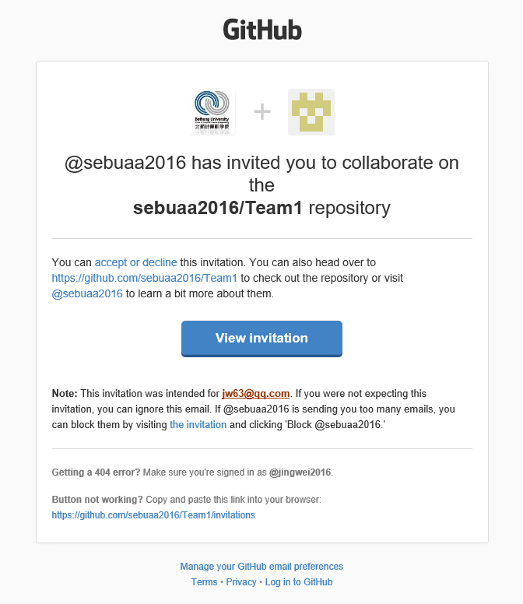
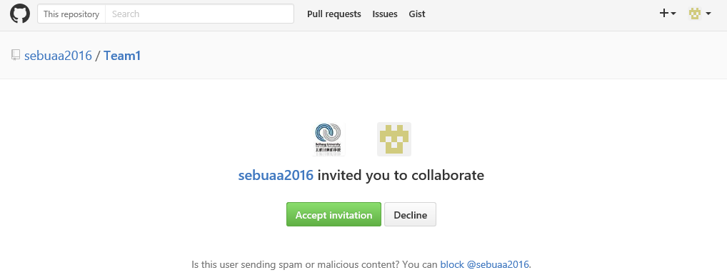
接受邀请进入组
9月28日17:00以后，登陆注册邮箱，查看邀请邮件点击链接

Slide 12
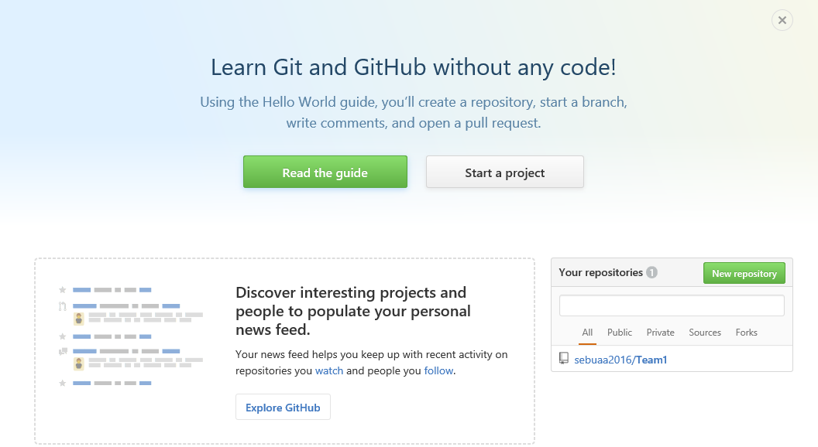

Slide 13
2. 下载Github客户端
下载网址：https://desktop.github.com/
下载完成之后，安装，并用已注册账号登录

Slide 14
3. 使用Github下载课件、提交作业
登录Github客户端
点击左上角加号选择Clone你对应小组的文件夹 和PPT文件夹
选择一个本地文件夹进行存储
每次提交作业或者更改作业都在文件夹中进行
修改完成之后进行同步
注意：小组的同一个文件某一时刻只能一个用户进行操作，否则会出现错误。

Slide 15
3. 使用Github下载课件、提交作业
助教将邀请每位同学进组
每个同学可以看到2个文件夹
  PPT:课件和通知
  自己的项目组：TeamXX，例如Team01
Team01与Team02互评，Team03与Team04互评……

Slide 16
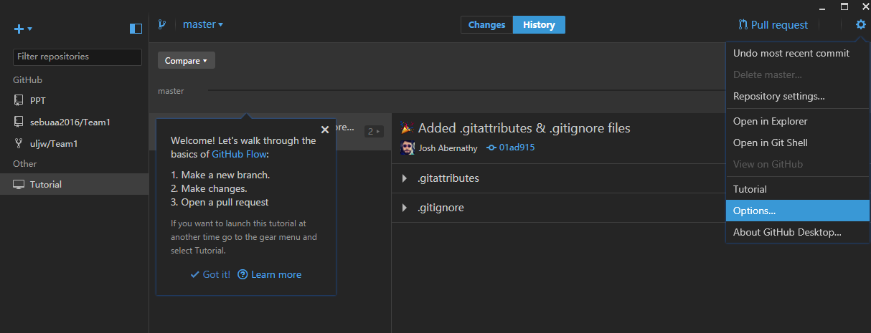

Slide 17
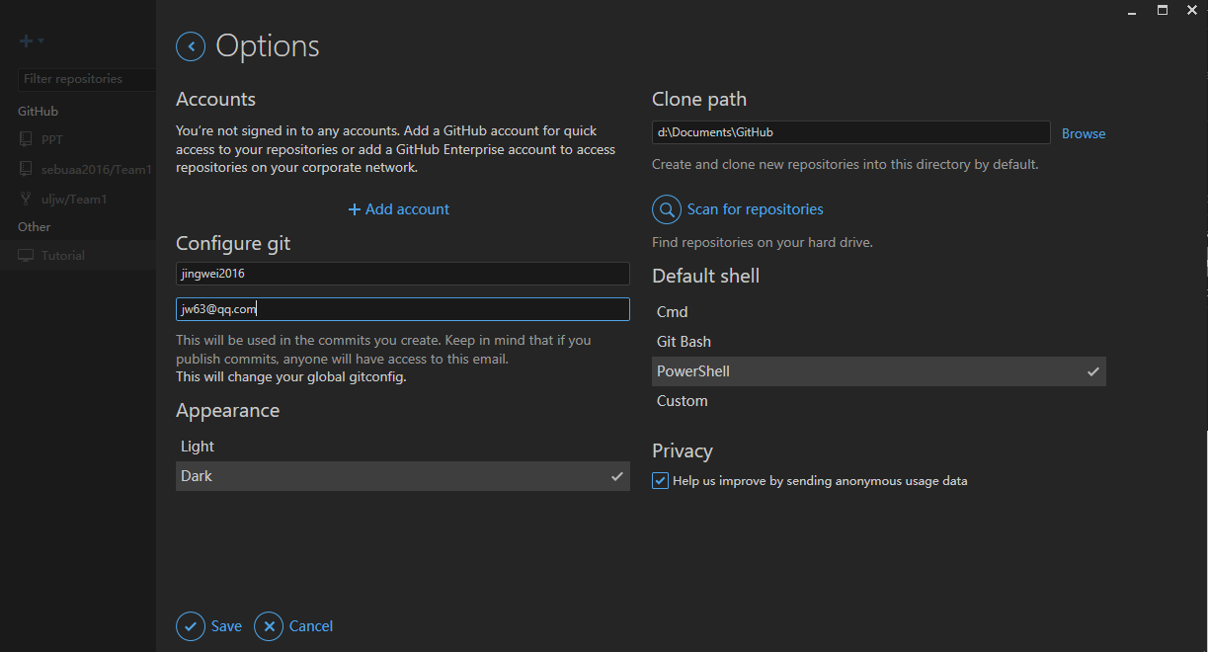

Slide 18
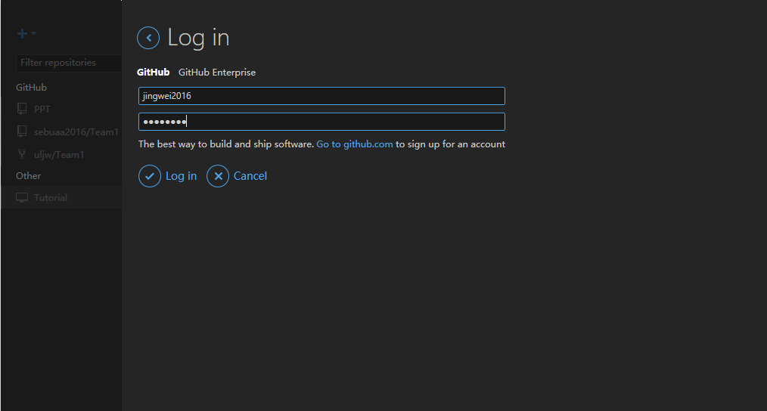

Slide 19
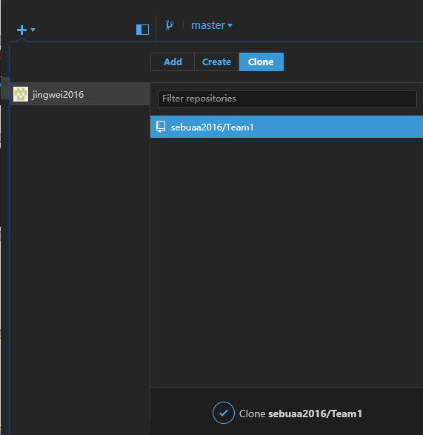
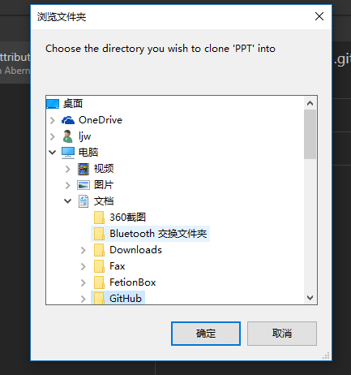
用客户端建立服务器与本地的连接

Slide 20
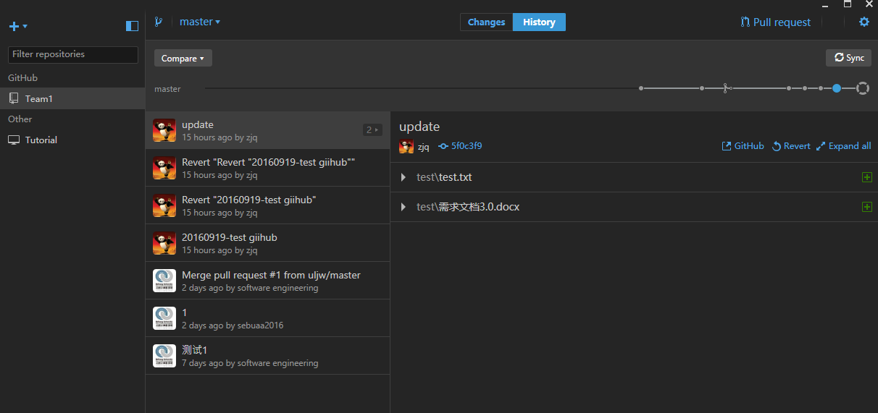
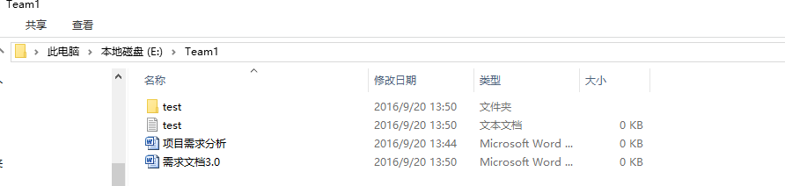

Slide 21
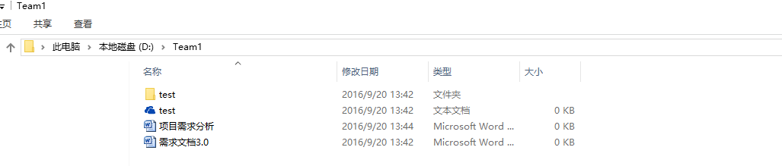
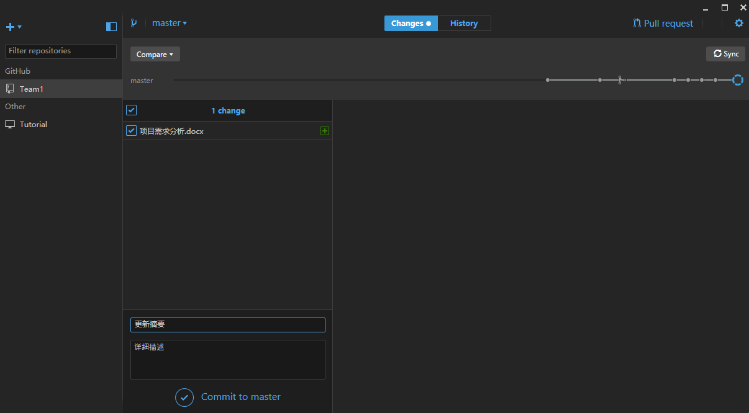
上传作业
1
3
2

Slide 22
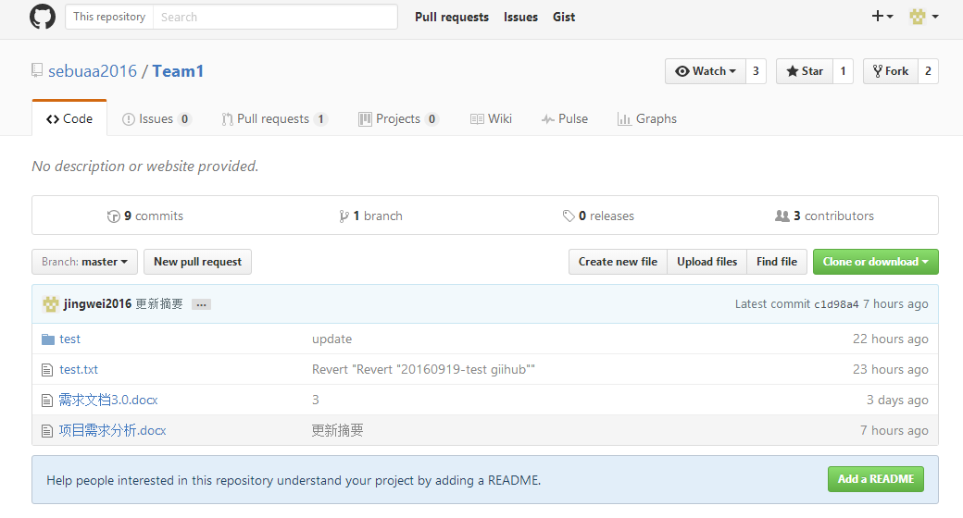

Slide 23
更新提交作业
作业上交截止时间24小时内，可以修改后更新提交
文档命名：
  第一次提交名为: xxxx1.0.doc
  第二次提交名为: xxxx2.0.doc
  第三次提交名为: xxxx3.0.doc
  ……
直接替换原有文档
最终成绩以最终版本为准

Slide 24
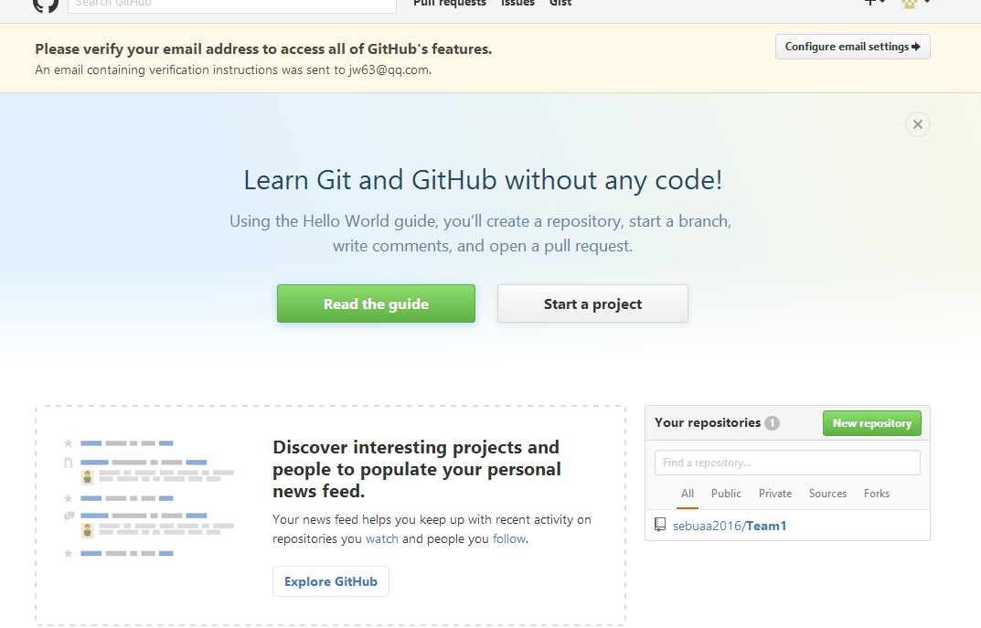
查看结对组的文档
登录网页版github： 可以下载查看，但没有权限修改上传

Slide 25
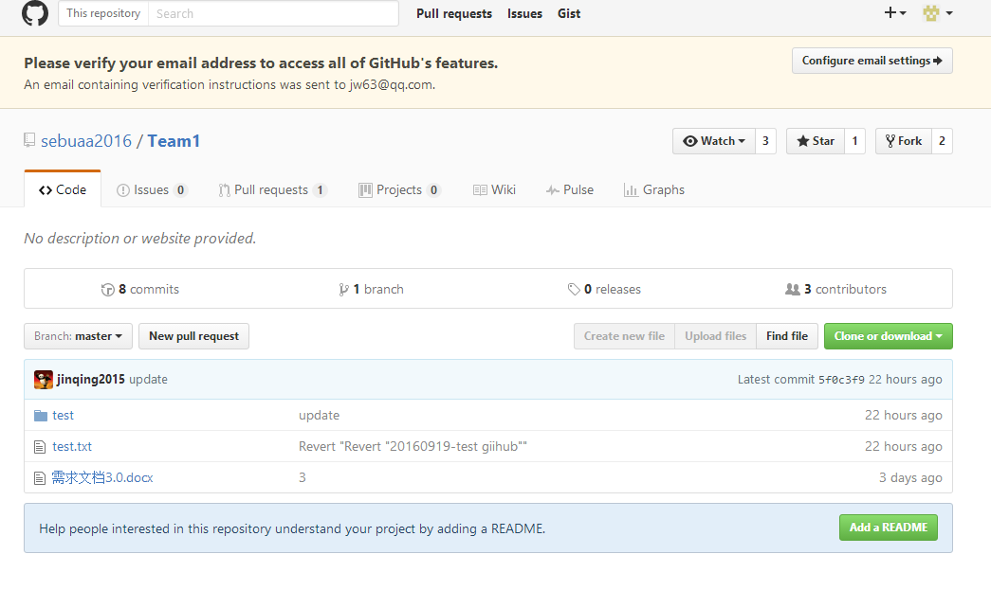

Slide 26
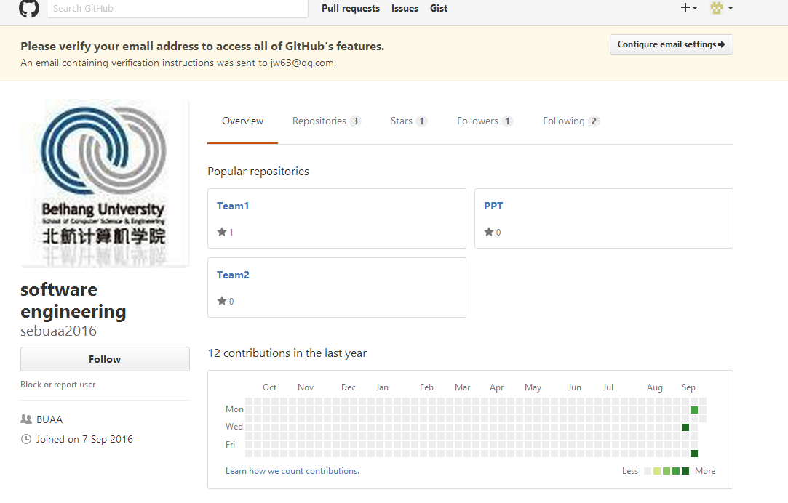

Slide 27
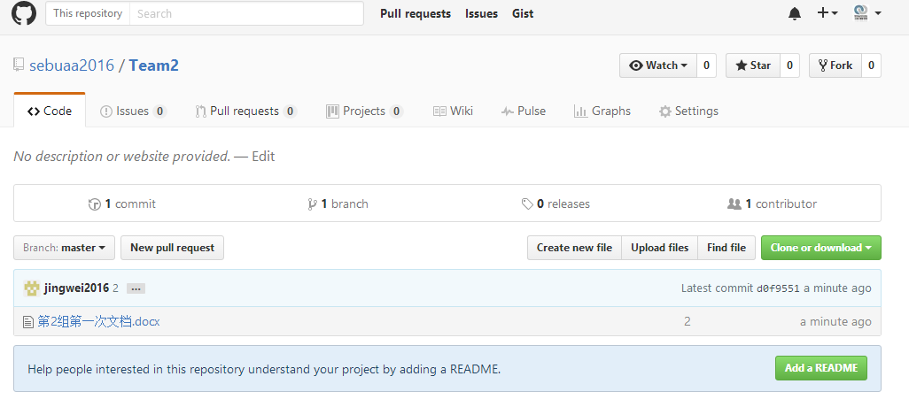

Slide 28
4. 评分规则
文档得分：80分，若小组由4人组成，4次文档作业，每次20分。
注：
小组内各成员分工要明确，工作量要尽量均衡，每人至少负责撰写一个文档。如果小组有5人，则需提交5个文档，6人则需提交6个文档。
项目组得分：本组自评5分，结对组互评5分，助教评分10分，共20分。
个人得分：小组讨论根据每名成员的贡献情况，确定个人得分，个人得分范围在本组得分的±10%以内，全组平均分应为本组得分。

Slide 29
5. 准备工作及信息上报
9月23日18：00前，完成以下工作
协商组团，每组3-5人，选出1人担任组长
每人注册1个Github账号、1个博客地址
各组组长填写分组表格，发邮件到sebuaa2016@126.com
有任何问题可以发邮件到上述邮箱咨询。
学号 | 姓名 | 班级 | 注册邮箱 | github账号 | 博客地址 | 备注 | 手机
13061016 | 王晨玥 | 130611 | ayano_39@163.com | ayano39 | http://www.cnblogs.com/001/ | 组长 | 13810000000
13061033 | 朱梅玉 | 130612 | my_zhu@outlook.com | Aries-my | http://www.cnblogs.com/002/
13061033 | 陈婉迪 | 130613 | chenwd0803@163.com | CCutlery | http://www.cnblogs.com/003/
13061033 | 牟许东 | 130614 | 771845783@qq.com | AlsikeE | http://www.cnblogs.com/004/

